Slide 1

Sucha zabudowa
wygoda i precyzja wykonania

Slide 2
Wprowadzenie – informacje dla uczniów
Dziś będziemy pracowali metodą Web Quest.
Przygotowane zajęcia zajmą około 10 godzin i pozwolą się wam zapoznać z zaletami oraz zasadami wykonania suchej zabudowy.
Będziecie mieli też możliwość przetestowania swojej wiedzy opisując jak wykonać suchą zabudowę we wskazanym przypadku.
Będziecie pracowali w grupach, by nauczyć się współpracy i mieć okazje do wymiany swoich spostrzeżeń z kolegami.

Slide 3
Wprowadzenie – informacje dla nauczyciela
Sugerowany czas na realizacje WQ:
Uczniowie nad realizacją procesu będą pracowali 10 godzin lekcyjnych
Kryteria oceny:
Ocenie podlegać będzie stopień wyczerpania tematu, należy przygotować i ukierunkować uczniów na odpowiednią wiedzę, która zapewni maksymalną ocenę (5). Przekroczenie tego poziomu – ocena 6.
Ewaluacja:
Nauczyciel pomoże uczniom przeanalizować treści wspólnie z nimi, aż do momentu ich zrozumienia przez uczniów. Będzie służyć im pomocą, radą, wyjaśnieniami, a nie gotowymi rozwiązaniami. Taka metoda będzie dobrą formą wdrażania do samodzielnego działania i twórczego myślenia.

Slide 4
Nauczyciel powinien dokładnie przeanalizować treści wspólnie z uczniami, aż do momentu ich zrozumienia przez uczniów. Powinien jednak bardziej służyć im pomocą, radą, wyjaśnieniami, a nie gotowymi rozwiązaniami. Taka metoda będzie dobrą formą wdrażania do samodzielnego działania i twórczego myślenia.
Podział na grupy może być dokonany według różnych kryteriów, np. ze względu na możliwości poznawcze uczniów, ich umiejętności, zainteresowania, tak aby „równo” rozłożyć siły w poszczególnych grupach.
Nauczyciel może pomagać uczniom, gdy pracują w grupach zadając im pytania naprowadzające. Należy pamiętać, że uczą się oni nowego sposobu pracy (procesu).
Nauczyciel powinien podawać uczniom konkretne informacje dotyczące oceny ich osiągnięć, zarówno w czasie pracy grupowej, jak i przy podsumowaniu wyników.
Czas na realizację projektu powinien być dostosowany do możliwości uczniów. Nie jest z góry narzucony.
Jako formę wyróżnienia i pozytywnego wzmocnienia proponuje się zaprezentowanie prac uczniów przygotowując wystawę w klasopracowni.

Slide 5
ZADANIE
Będziecie pracować w grupach. Każda z grup wcieli się w pracowników firmy remontowej.
Zgłosił się do was klienci, którzy chcą zamówić wykonanie ścian w suchej zabudowie. Jeden z nich prosi o ścianę łazienkową z glazurą. Drugi chciałby podwieszany sufit spełniający wymagania EI60. Trzeci chciałby ściankę w pokoju, na której będzie mógł powiesić telewizor i półkę RTV.

Slide 6
ZADANIE
Każda z grup będzie musiała wykonać dwa zadania.
Pierwszym będzie przygotowanie prezentacji dla waszego szefa – czyli nauczyciela. Musicie w niej przekonać go, że znacie temat zabudowy GKB, znacie materiały i techniki pracy z nimi.

Slide 7
ZADANIE
Drugim zadaniem będzie przygotowanie materiałów dla klienta (którym znów będzie nauczyciel):
Projekt
Zestawienie materiałów
Kosztorys .
Pamiętajcie, jeśli nie przekonacie szefa, że umiecie pracować z GKB zleci pracę komuś innemu.
A jeśli klient nie będzie zadowolony z oferty, wybierze inną firmę. Zwróćcie więc uwagę na koszty.

Slide 8
PROCES
Etap 1
W oparciu o prezentacje nauczyciela, zapoznanie klasy z tematyką WQ.
Wskazanie źródeł informacji niezbędnych do wykonania zadania.
Etap 2
Podzielenie klasy na 3 grupy. Każda z nich opracuje jedną prezentację, która powinna przekonać szefa (nauczyciela) o kompetencjach grupy.
Omówienie z grupami przydzielonego im tematu. Pomoc w zaplanowaniu pracy. Omówienie oczekiwanej zawartości prezentacji.
Poszukiwanie informacji technicznych i inspiracji – budowa bazy wiedzy. Może być wykonywana indywidualnie.

Slide 9
Etap 3
Uczniowie przygotowują prezentację zgodnie ze wcześniejszymi ustaleniami
Etap 4
Prezentacja przygotowanych prezentacji
Dyskusja uczniów (moderowana przez nauczyciela) nad przedstawionymi prezentacjami
Nauczyciel ocenia teoretyczne przygotowanie uczniów do sporządzenia „oferty dla klienta”.
Praca nad prezentacją musi być prowadzona w grupie

Slide 10

Etap 5
Omówienie ofert i ich analiza na forum klasy.
Sporządzenie oferty dla klienta zawierającej projekt wykonania ścianki oraz kosztorys.
Etap 6
Ocena uczniów na podstawie ich zaangażowania
Omówienie wniosków i korzyści z realizacji WQ.

Slide 11
Etap 1
1h
Etap 2
2h
Etap 3
3h
Etap 4
1h
Etap 5
2h
Etap 6
1h

Slide 12
Podstawy pracy z GKB
Kolor ma znaczenie:
standardowe (GKB) ogólnego przeznaczenia grubości 9,5 lub 12,5 mm. Tego rodzaju płyty mogą być stosowane w pomieszczeniach o wilgotności względnej powietrza mniejszej niż 70%. Można z nich wykonywać łuki, których promień wynosi minimum 60 cm.
impregnowane (GKBI) - otrzymane są w wyniku dodatkowej hydrofobizacji gipsu. Mogą być stosowane w pomieszczeniach o wilgotności powietrza okresowo (do 10 godzin na dobę) zwiększonej, ale nie przekraczającej 85%, pod warunkiem pokrycia całej powierzchni materiałem odpornym na wilgoć (glazura przyklejona klejem wodoodpornym, z wykończeniem spoin materiałem wodoodpornym, wykładzina ścienna z PVC, malowanie hydrofobowe) oraz stosowania wentylacji. Standardowa grubość płyty wynosi 12,5 mm.

Slide 13

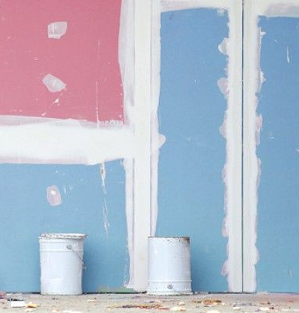
ogniochronne (GKF) to płyty o podwyższonej odporności na działanie ognia, z dodatkiem włókna szklanego. Mogą być stosowane do wykonywania osłon odpornych na działanie ognia na elementach nośnych budynku (w pomieszczeniach o wilgotności względnej powietrza stale mniejszej niż 70%). Stosuje się je też do zabudowy poddaszy. Standardowa grubość takiej płyty wynosi 12,5 mm.
ogniochronne impregnowane (GKFI) to płyty impregnowane o podwyższonej odporności na działanie ognia. Łączą w sobie cechy płyt GKBI i GKF. Rdzeń gipsowy zawiera dodatek środka hydrofobiouzujacego i włókna szklane. Ten rodzaj płyt może być stosowany do wykonywania osłon odpornych na działanie ognia na elementach nośnych budynku w pomieszczeniach o wilgotności powietrza okresowo zwiększonej. Stosuje się je między innymi do wykańczania łazienek na poddaszach.

Slide 14
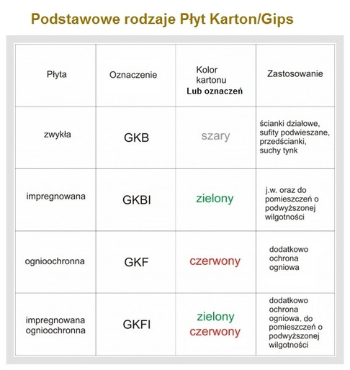

Slide 15
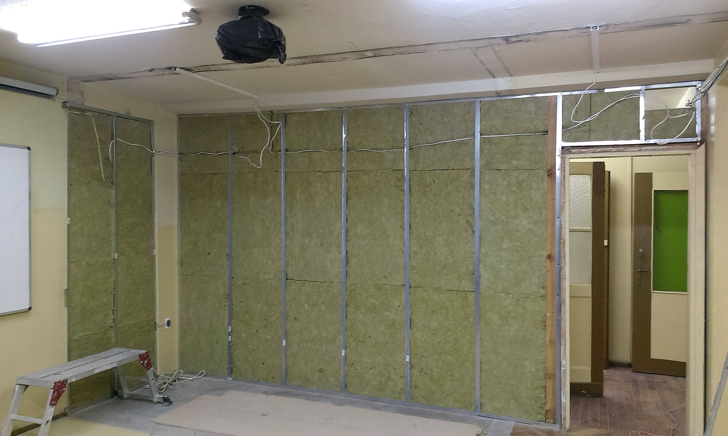
Producenci płyt gipsowo-kartonowych opracowali szereg zaleceń technicznych ujętych w kompleksowe systemy suchej zabudowy. Praktycy wskazują zawsze na zalety suchej zabudowy, takie jak: lekkość konstrukcji, szybkość montażu, natychmiastowe użytkowanie pomieszczeń po zakończeniu prac budowlanych, ogniochronność i niska akustyczność. Należy jednak pamiętać, że potwierdzone badaniami ITB (aprobaty techniczne) parametry są osiągalne jedynie przy dokładnym realizowaniu zaleceń technicznych i stosowanie się do reżimu technologicznego.
Na przykład firma KNAUF oferuje blisko 60 takich systemów, do których należą m.in.:
ściany działowe
okładziny ścienne (suche tynki)
sufity podwieszane i przęsłowe
zabudowy poddaszy
ściany szybów instalacyjnych
specjalistyczne systemy budowlane (takie jak np. ściany bezpieczeństwa, ściany kuloodporne)
suche podłogi (na bazie płyt gipsowo-włóknowych, prezentujemy je w systemach podłogowych)
ściany i sufity zewnętrzne oraz do pomieszczeń mokrych (na bazie płyt cementowych, prezentujemy je w systemach AQUAPANEL®)

Slide 16
Źródła
http://www.e-izolacje.pl/a/rodzaje-plyt-gipsowo-kartonowych-4341.html
https://knauf.pl/systemy-suchej-zabudowy-knauf
https://lodz-remont.pl/plyty-karton---gips
https://budujemydom.pl/wykanczanie/sciany-wewnetrzne/a/22286-wykanczanie-scian-i-sufitow-plytami-g-k-instrukcja-montazu
http://suchazabudowa.pl/data/Edukacja_SSZ/Wydawnictwa/Poradnik_dla_ucznia.pdf
https://przepisnadom.pl/artykul/jak-dobrze-wykonczyc-plyty-g-k
https://budujemydom.pl/wykanczanie/sciany-wewnetrzne/a/181-jakie-sa-zalety-i-wady-plyt-gipsowo-kartonowych
https://www.budujesz.pl/wiadomosc/tynkowanie-czy-plyta-gipsowa-co-lepsze/7240/
http://www.e-izolacje.pl/poradnik-budowlany/co-oznaczaja-skroty-gkb-i-gkf-1139.html
https://bechcicki.pl/sucha-zabudowa-co-to-jest/
https://www.leroymerlin.pl/budowa/rodzaje-i-zastosowanie-plyt-gipsowo-kartonowych,e4038,l2715.html

Slide 17
EWALUACJA
Liczba punktów | 2 | 3 | 4
Zawartość merytoryczna pracy | Praca słaba pod względem merytorycznym. Brakujące elementy. Oferta dla klienta z poważnymi błędami. | Praca dobra pod względem merytorycznym. Brak lub niewielkie błędy. Oferta dla klienta z małymi błędami. | Praca bardzo dobra pod względem merytorycznym. Poprawne, ciekawe treści. Oferta dla klienta bez błędów.
Prezentacja pracy | Prezentacja mało czytelna, pobieżna, nie budząca zainteresowania. | Prezentacja czytelna, dobra, interesująca. | Prezentacja ładna, wyczerpująca, budząca zainteresowanie.
Wrażenia estetyczne | Praca mało czytelna, nieestetyczna, niestarannie wykonana. Złe rozplanowanie elementów na stronie. Projekt dla klienta nie czytelny | Praca czytelna, estetyczna, staranna. Dobre rozplanowanie elementów na stronie. Projekt dla klienta przeciętny | Praca estetyczna, czytelna, przejrzysta, zachęcająca do zapoznania się z nią, bardzo staranna. Atrakcyjna pod względem graficznym. Atrakcyjna forma przygotowania projektu dla klienta
Zaangażowanie w pracę grupy, umiejętność współpracy. | Brak zaangażowania wszystkich członków grupy w pracę i kreatywną współpracę. Brak zaangażowania w wykonanie plakatu | Dobre zaangażowanie w pracę wszystkich członków grupy. Umiejętność współpracy na zadawalającym poziomie. Uczeń angażował się tylko w jeden etap pracy | Pełne zaangażowanie w pracę wszystkich członków grupy na obu etapach pracy nad zadaniem. Wzajemne motywowanie się do pracy. Umiejętność współpracy w grupie na wysokim poziomie.

Slide 18
EWALUACJA
16 pkt
celujący
15-13 pkt
bardzo dobry
12-10 pkt
dobry
9-7 pkt
dostateczny
6-5
dopuszczający
<5
niedostateczny

Slide 19
Wnioski
Poszerzyliście swoją wiedzę na temat zasad pracy z GKB
Utrwaliliście wiedze o tym jak jakie jak wykonać różne rodzaje zabudowy GKB
Nauczyliście się jak prezentować swój pomysł klientowi i jak sporządzić ofertę.
Mogliście w ciekawy sposób utrwalić Waszą wiedzę z obsługi pakietu Office oraz zawodową.
Uczyliście się planowania i organizacji własnej pracy.

Slide 20
Mieliście okazję wykorzystać zdobytą wiedzę do sporządzenia reklamy usługi, którą w przyszłości możecie oferować.
Uczyliście się współpracy w grupie i pracy samodzielnej.
Nauczyliście się wykorzystywać Internet jako źródło informacji.
Mogliście Waszą pracę zaprezentować na forum klasy i podzielić się swoją wiedzą i umiejętnościami.

